Slide 1
第三章 图像增强
童立靖
北方工业大学计算机学院
tong_lijing@163.com

Slide 2
主要内容
3.1 引言
3.2 线性变换
3.2.1 反色、二值化、线性比例
3.2.2 对比度线性展宽
3.2.3 灰级窗与灰级窗切片
3.2.4 线性动态范围调整
3.3 非线性变换
3.3.1 对数变换
3.3.2 指数变换
3.3.3 幂律变换
3.4 直方图增强方法
3.4.1 直方图均衡化
3.4.2 直方图规定化

Slide 3
图像增强的目的
Enhancement is a procedure to process an image so that the result is more suitable than the original for a specific application.
Enhancement is very much problem oriented and is one of the most interesting and visually appealing areas of image processing.
Enhancements methods fall into two broad categories: spatial domain and frequency domain approaches. The first are based on direct manipulation of pixels in an image. The latter are based on modifying the Fourier transform of an image.
There is not a clear-cut criterion of performance about this kind of methods, and visual evaluation is usually used, but it is highly subjective process.
图像增强的目的是使处理后的图像更适合于具体的应用，是面向问题的，例如：适合于处理X射线的技术并不一定适合于处理空间探测器传送的图像。图像增强是最有趣的和最生动的图像处理技术之一。判断标准：人的主观视觉

Slide 4
Image Enhancement 第三章 图像增强
图像增强是采用一系列技术去改善图像的视觉效果,或将图像转换成一种更适合于人或机器进行分析和处理的形式。
例如采用一系列技术有选择地突出某些感兴趣的信息，同时抑制一些不需要的信息，提高图像的使用价值。
图像增强方法从增强的作用域出发，可分为空间域增强和频率域增强两种。
空间域增强是直接对图像各像素进行处理；
频率域增强是对图像经傅立叶变换后的频谱成分进行处理，然后逆傅立叶变换获得所需的图像。

Slide 5
1. 熟悉并掌握本章基本概念、空域图像增强的原理、方法及其特点；
2. 了解频域图像增强的方法及其实现过程；
3.重点掌握直方图修正方法、特点及其应用；空间域平滑、锐化和彩色增强技术。

Slide 6
Image Enhancement in the Spatial Domain
空域图像增强技术
It make all the difference whether one sees darkness through the light or brightness through the shadows.
– David Lindsay

Slide 7
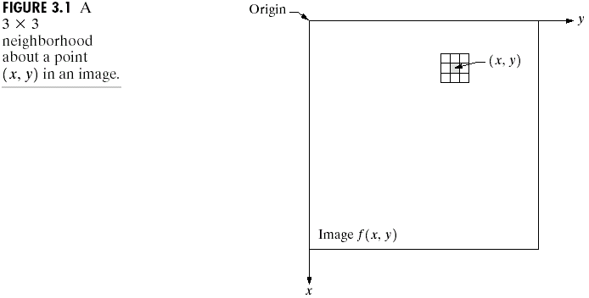
Background Introduction
A general mathematic expression of spatial domain processing:
空域增强的一般数学表达式：
Where T is a spatial domain operator defined over point (x, y) or some neighborhood.
Most predominant definition of neighborhood is square and rectangular.

Slide 8
When the neighborhood is of size 1 × 1, T becomes a gray-level (also called intensity or mapping) transformation function:
当临域为1×1， 即只包含当前象素自己时，T成为灰度级变换函数， 此时的处理称为点处理。
当更大的邻域被考虑时，往往称为掩码处理或者滤波。
When the neighborhood is larger than 1 × 1, this type of approaches are called mask processing or filtering. Here mask is also called filters, kernels, template, or window.

Slide 9
主要内容
3.1 引言
3.2 线性变换
3.2.1 反色、二值化、线性比例
3.2.2 对比度线性展宽
3.2.3 灰级窗与灰级窗切片
3.2.4 线性动态范围调整
3.3 非线性变换
3.3.1 对数变换
3.3.2 指数变换
3.3.3 幂律变换
3.4 直方图增强方法
3.4.1 直方图均衡化
3.4.2 直方图规定化

Slide 10
主要内容
3.1 引言
3.2 线性变换
3.2.1 反色、二值化、线性比例
3.2.2 对比度线性展宽
3.2.3 灰级窗与灰级窗切片
3.2.4 线性动态范围调整
3.3 非线性变换
3.3.1 对数变换
3.3.2 指数变换
3.3.3 幂律变换
3.4 直方图增强方法
3.4.1 直方图均衡化
3.4.2 直方图规定化

Slide 11
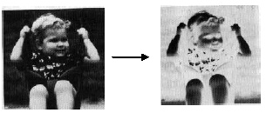
Image Negatives 图像负片

Slide 12
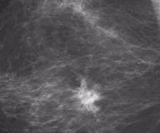
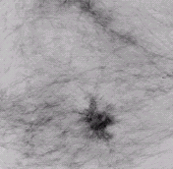
image negatives: is suited for enhancing white or gray detail
embedded in dark regions of an image, especially when the black
are dominant in size.
X光片的病灶位置
这里图像的灰度范围为[0, L-1]
Convention: range of gray level
is [0, L-1]
Notes:
X光片的肿瘤位置

Slide 13
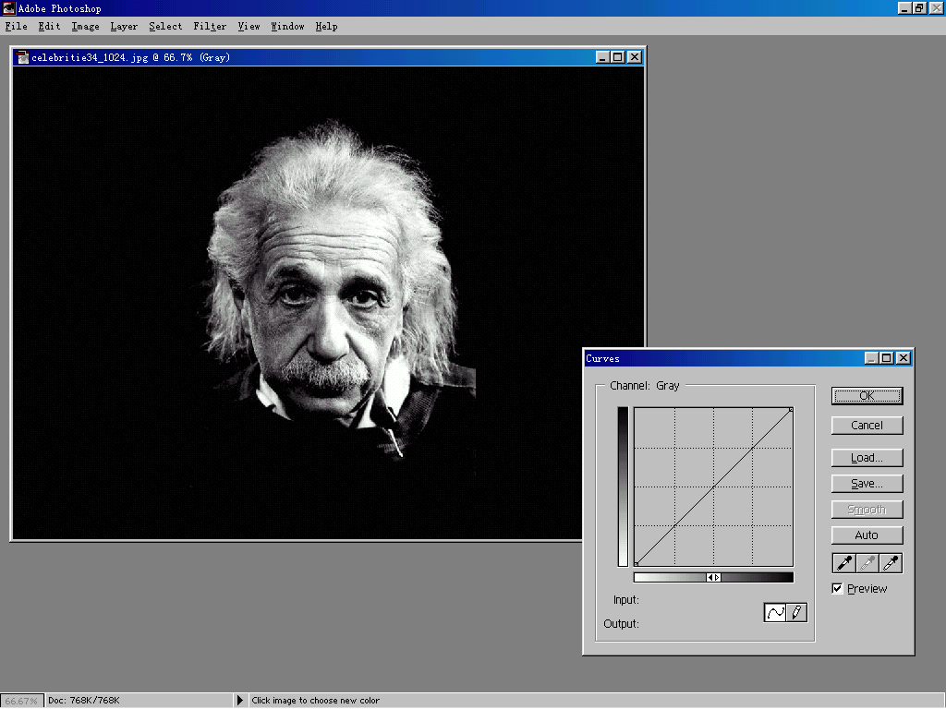
原始图象

Slide 14
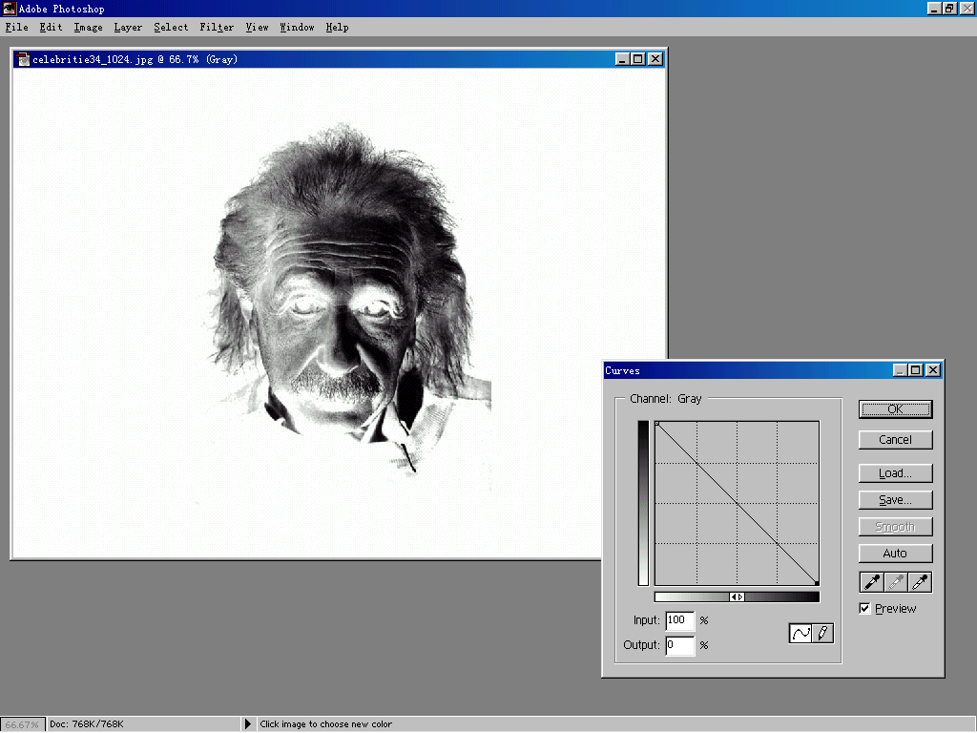
灰度倒置
底片效果

Slide 15
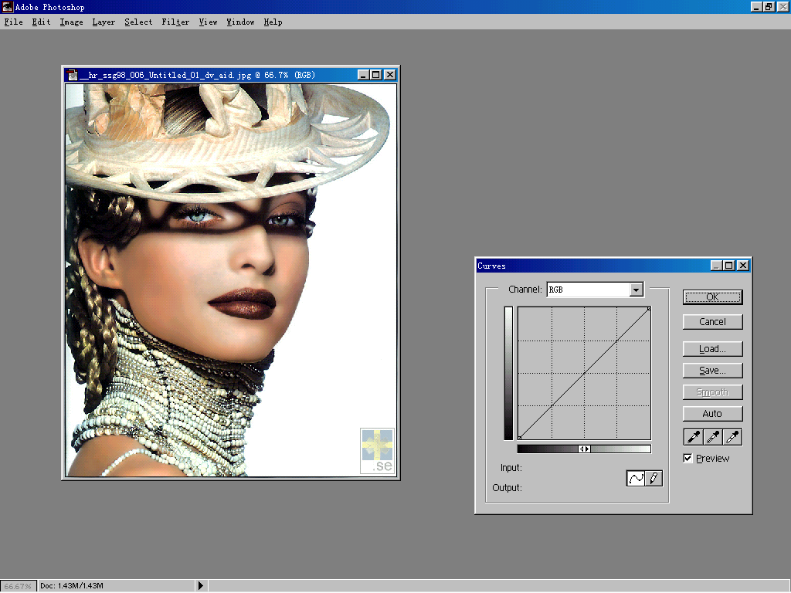
原始图象

Slide 16
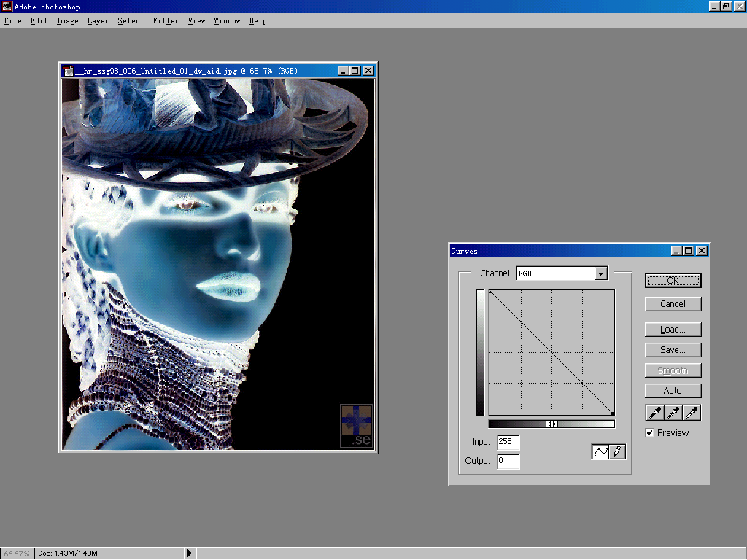
亮度倒置
底片效果

Slide 17
演示负片显示

Slide 18
主要内容
3.1 引言
3.2 线性变换
3.2.1 反色、二值化、线性比例
3.2.2 对比度线性展宽
3.2.3 灰级窗与灰级窗切片
3.2.4 线性动态范围调整
3.3 非线性变换
3.3.1 对数变换
3.3.2 指数变换
3.3.3 幂律变换
3.4 直方图增强方法
3.4.1 直方图均衡化
3.4.2 直方图规定化

Slide 19
主要内容
3.1 引言
3.2 线性变换
3.2.1 反色、二值化、线性比例
3.2.2 对比度线性展宽
3.2.3 灰级窗与灰级窗切片
3.2.4 线性动态范围调整
3.3 非线性变换
3.3.1 对数变换
3.3.2 指数变换
3.3.3 幂律变换
3.4 直方图增强方法
3.4.1 直方图均衡化
3.4.2 直方图规定化

Slide 20
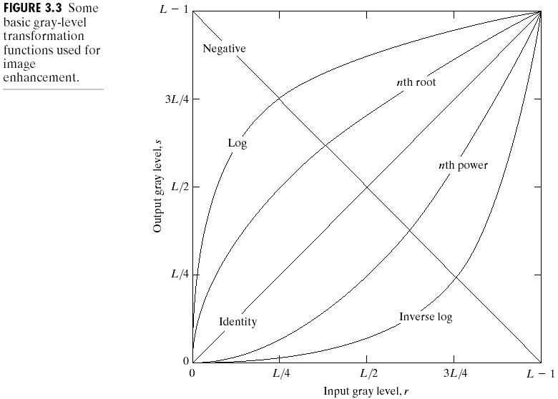
Some Basic Gray Level Transformations 基本灰度变换
Three basic types of point processing functions:
Linear (negative and identity transformations), logarithmic (log and inverse-log), and power (nth power and nth root)

Slide 21
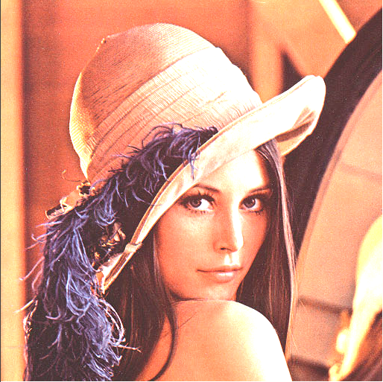

线性比例变换演示
变暗 变亮

Slide 22
主要内容
3.1 引言
3.2 线性变换
3.2.1 反色、二值化、线性比例
3.2.2 对比度线性展宽
3.2.3 灰级窗与灰级窗切片
3.2.4 线性动态范围调整
3.3 非线性变换
3.3.1 对数变换
3.3.2 指数变换
3.3.3 幂律变换
3.4 直方图增强方法
3.4.1 直方图均衡化
3.4.2 直方图规定化

Slide 23
线性对比度展宽
对比度展宽的目的是：通过将亮暗差异（即对比度）扩大，来把人所关心的部分强调出来。
原理是，进行像素点对点的，灰度级的线性映射。该影射关系通过调整参数，来实现对亮暗差异的扩大。

Slide 24
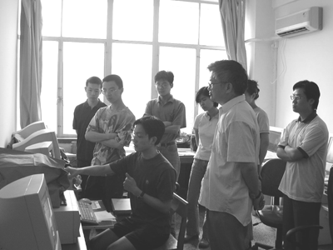
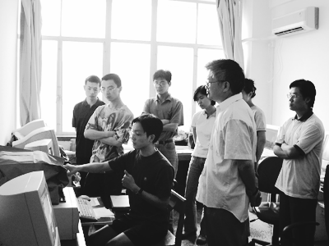
对比度展宽效果示例

Slide 25
线性对比度展宽 ——实现方法
设原图、处理后的结果图的灰度值分别为
[g(i,j)]和[f(i,j)];
要求[g(i,j)]和[f(i,j)]均在[0，255]间变化，但是g的表现效果要优于f。
因为f和g的取值范围相同，所以通过 抑制 不重要的部分，来 扩展 所关心部分的对比度。

Slide 26
线性对比度展宽 ——实现方法
为了达到上面所提出的目的，原图（横轴上的f(i,j)）与处理后图（纵轴上的g(i,j)）的灰度影射关系可用下图表示。表达式???
g
(i,j)
255
γ
g_{b}
β
g_{a}
α
f
(i,j)
a
b
255

Slide 27
线性对比度展宽 ——实现方法
将上面图示的影射关系，用计算公式表达即为：

Slide 28
对比度展宽效果示例

Slide 29
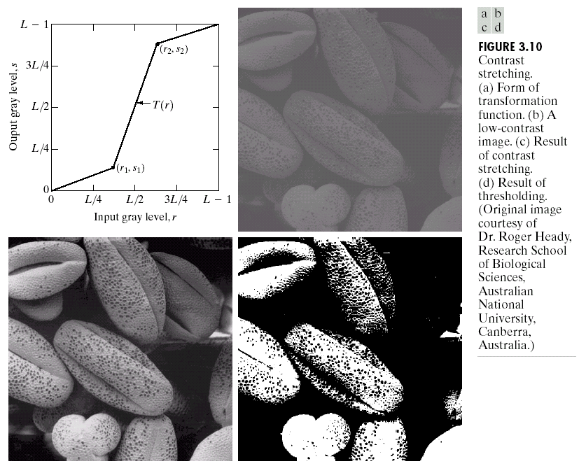
Piecewise-line Transformation Functions
分段线性变换
Contrast stretching: to increase the dynamic range of the gray levels.
函数，原图，变换后， 二值图

Slide 30
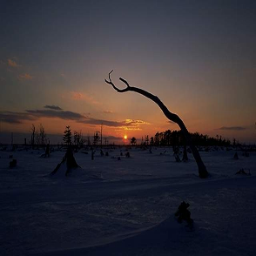

Notes:
黄昏

Slide 31
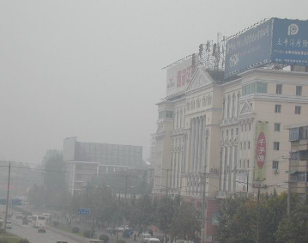
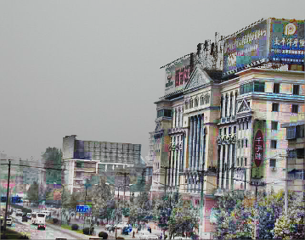
Notes:
雾霾天

Slide 32
主要内容
3.1 引言
3.2 线性变换
3.2.1 反色、二值化、线性比例
3.2.2 对比度线性展宽
3.2.3 灰级窗与灰级窗切片
3.2.4 线性动态范围调整
3.3 非线性变换
3.3.1 对数变换
3.3.2 指数变换
3.3.3 幂律变换
3.4 直方图增强方法
3.4.1 直方图均衡化
3.4.2 直方图规定化

Slide 33
灰级窗
当256个灰度级所表示的亮暗范围内的信息量太大，没办法很好地表述时，通过开窗的方式，每次只把窗内的灰度级展宽，而把窗外的灰度级完全抑制掉。
例如，CT图像的骨窗、肌肉窗、组织窗就可分别清晰地显示相应的内容。

Slide 34
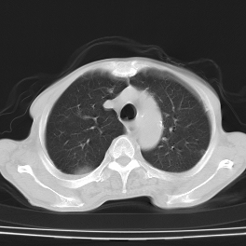
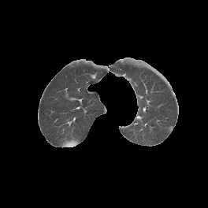
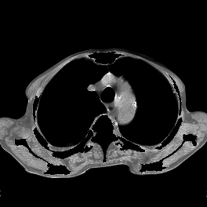
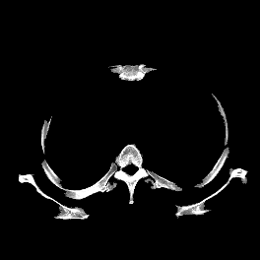
灰级窗效果示例
原图
肺窗
肌肉窗
骨窗

Slide 35
灰级窗
当256个灰度级所表示的亮暗范围内的信息量太大，没办法很好地表述时，通过开窗的方式，每次只把窗内的灰度级展宽，而把窗外的灰度级完全抑制掉。
例如，CT图像的骨窗、肌肉窗、组织窗就可分别清晰地显示相应的内容。
如何实现???

Slide 36
灰级窗的实现方法
如图所示，灰级窗实际上是线性对比度展宽的一种特殊形式。
g
g
(i,j)
(i,j)
255
γ
255
g_{b}
β
β
g_{a}
α
f
f
a
(i,j)
a
(i,j)
b
255
b
255
线性对比度展宽
灰级窗

Slide 37
灰级窗切片
只保留感兴趣的部分，其余部分置为0。
g
255
f
a
b
255

Slide 38

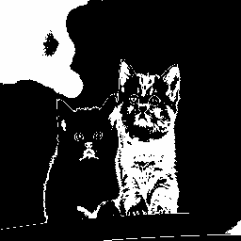
灰级窗切片效果示意图

Slide 39
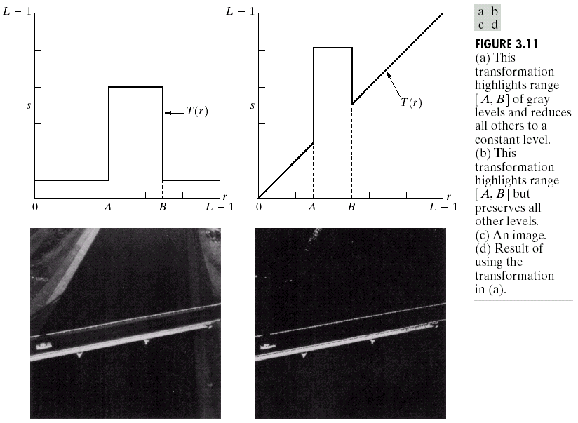
Slicing 灰度切割
Gray-level slicing for highlighting a specific range
变换函数，变换函数，原图， 函数变换后。
使用了哪个函数???

Slide 40
Slicing 灰度切割
Gray-level slicing for highlighting a specific range
变换函数，变换函数，原图， 函数变换后。
使用了哪个函数???
a函数

Slide 41
主要内容
3.1 引言
3.2 线性变换
3.2.1 反色、二值化、线性比例
3.2.2 对比度线性展宽
3.2.3 灰级窗与灰级窗切片
3.2.4 线性动态范围调整
3.3 非线性变换
3.3.1 对数变换
3.3.2 指数变换
3.3.3 幂律变换
3.4 直方图增强方法
3.4.1 直方图均衡化
3.4.2 直方图规定化

Slide 42
动态范围调整的思路
动态范围：是指图像中所记录的场景中从暗到亮的变化范围。
动态范围调整思路：
通过动态范围的压缩可以将所关心部分的灰度级的变化范围扩大。
动态范围调整方法分为以下两种：
1）线性动态范围调整
2）非线性动态范围调整
Notes:
重点落在变换范围上。

Slide 43
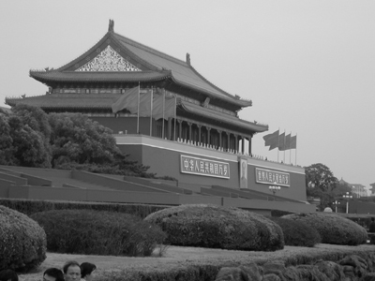
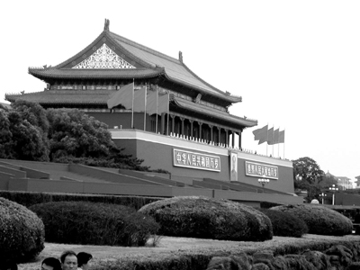
线性动态范围调整效果示例

Slide 44
基本思路
通过把原图中“不太黑”的像素也变成黑，把原图中“不太白”的相素也变成白的方式，来扩展动态范围，使新的图像中，关心部分的对比度可以展宽。
如下图所示，将原来[a,b]范围内的亮暗变化，扩展到[0,255]范围内。
如何实现???
0
a
b
255
黑
白

Slide 45
实现方法
按照上面的设计思路，可以得到新图与原图的对应关系如下。
g(i,j)
255
0
a
b
255
黑
白
f(i,j)
0 a
b
255

Slide 46
例 题
将[0,9] 转换到[2,7]
1 | 3 | 9 | 9 | 8
2 | 1 | 3 | 7 | 3
3 | 6 | 0 | 6 | 4
6 | 8 | 2 | 0 | 5
2 | 9 | 2 | 6 | 0
2 | 3 | 7 | 7 | 7
2 | 2 | 3 | 7 | 3
3 | 6 | 2 | 6 | 4
6 | 7 | 2 | 2 | 5
2 | 7 | 2 | 6 | 2
g(i,j)=9/5*f(i,j)-18/5
黑：0 2
白：9 7
C=16.9211
作用：进行亮暗限幅
0 | 2 | 9 | 9 | 9
0 | 0 | 2 | 9 | 2
2 | 7 | 0 | 7 | 4
7 | 9 | 0 | 0 | 5
0 | 9 | 0 | 7 | 0
C=26.2895

Slide 47
线性动态范围调整效果示例

Slide 48

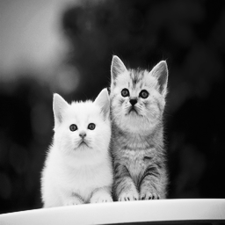
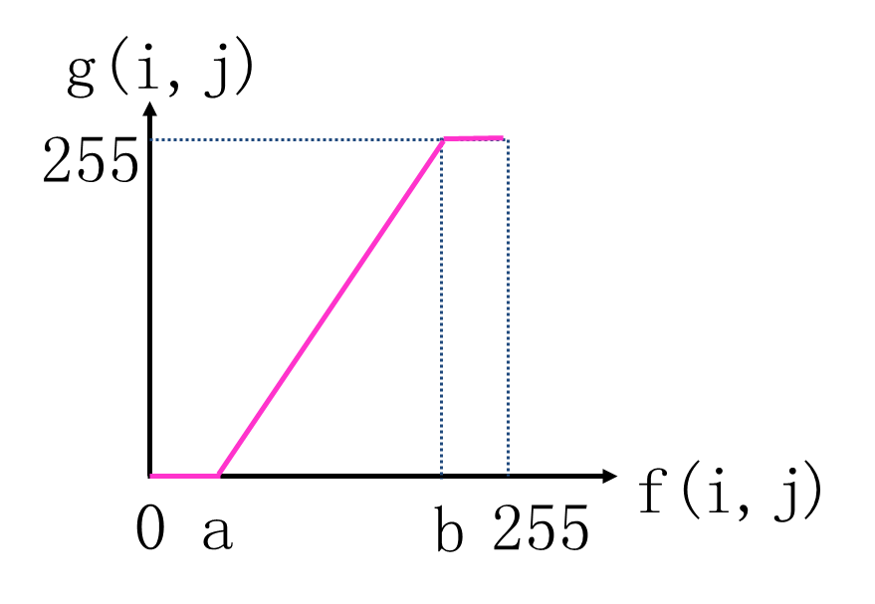
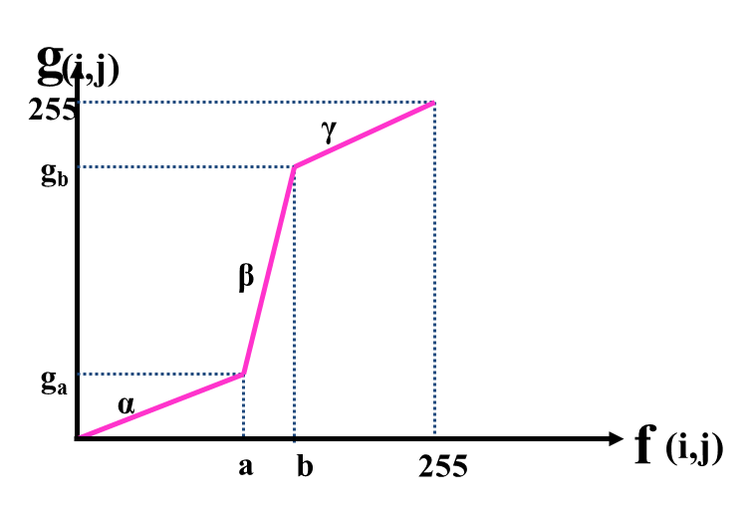
线性动态范围调整效果示例
线性动态范围调整
原图
对比度展宽

Slide 49
对比度的概念
对比度：通俗地讲，就是亮暗的对比程度。
对比度通常表现了图像画质的清晰程度。

Slide 50
对比度的计算
对比度的计算公式如下：
其中：
即相邻像素间的灰度差
即相邻像素间的灰度差为δ的像素分布概率
像素相邻：
四近邻
八近邻

Slide 51
对比度的计算例
设图像为：
四领域的对比度计算：

Slide 52
主要内容
3.1 引言
3.2 线性变换
3.2.1 反色、二值化、线性比例
3.2.2 对比度线性展宽
3.2.3 灰级窗与灰级窗切片
3.2.4 线性动态范围调整
3.3 非线性变换
3.3.1 对数变换
3.3.2 指数变换
3.3.3 幂律变换
3.4 直方图增强方法
3.4.1 直方图均衡化
3.4.2 直方图规定化

Slide 53
第三章 图像增强
童立靖
北方工业大学计算机学院
tong_lijing@163.com

